Slide 1

ADOBE ILLUSTRATOR
PROFESSOR: LEONILSON SOUZA

Slide 2
INTRODUÇÃO AO ILLUSTRATOR
Quando falamos de design gráfico, existe um tipo de imagem que é muito especial: a imagem vetorial.
Ela não é formada por pontinhos de cor como as fotos que tiramos com o celular (essas são chamadas de imagens bitmap).
No lugar disso, as imagens vetoriais são construídas a partir de coordenadas matemáticas.
Funciona assim: imagine um papel milimetrado invisível no seu computador. Nele, cada ponto tem uma localização precisa nos eixos X (horizontal) e Y (vertical).
Esses pontos, chamados pontos-âncora ou nós, são ligados por linhas retas ou curvas, formando o que chamamos de caminhos.
Esses caminhos, juntos, dão forma a qualquer desenho — desde uma letra simples até um logotipo super elaborado.
Pense nisso como “ligar os pontos”, mas com liberdade para que as linhas sejam retas ou curvas, e onde cada ponto pode ser movido para mudar completamente o desenho.

Slide 3
INTRODUÇÃO AO ILLUSTRATOR
Por que isso é importante?
A grande mágica da imagem vetorial é que ela pode ser ampliada ou reduzida infinitamente sem perder qualidade. Isso significa que você pode criar um logotipo pequeno para um cartão de visita e usar exatamente o mesmo arquivo para imprimir um outdoor — e ele continuará nítido.
Exemplo visual
Vamos imaginar que você tem a logo de uma empresa. Ao olhar normalmente, parece uma imagem comum. Mas se abrirmos no Illustrator e dermos bastante zoom, veremos que as letras e formas são cercadas por vários pontos conectados. Cada ponto pode ser ajustado, puxado, curvado… e o desenho se transforma.

Slide 4


EXEMPLO

Slide 5
Por que as imagens vetoriais são especiais?
“Mas, afinal, o que torna as imagens vetoriais tão especiais?” A resposta está na qualidade infinita.
Diferente das fotos, que perdem nitidez quando ampliadas, as imagens vetoriais podem ser aumentadas quase que indefinidamente sem perder um pingo de qualidade.
Isso acontece porque cada ponto da imagem é definido por equações matemáticas.
Quando você aumenta ou reduz a arte, o Illustrator recalcula a posição de cada ponto, adaptando os caminhos de forma perfeita.
É como se a imagem se redesenhasse automaticamente a cada zoom, mantendo tudo limpo e nítido.

Slide 6
E o Illustrator, o que é?
O Adobe Illustrator é a ferramenta de design gráfico mais utilizada no mundo. Ele permite criar qualquer coisa que você imaginar: logotipos, ícones, ilustrações, padrões e muito mais. Além disso, oferece recursos avançados que economizam tempo, como repetição de padrões, edições globais e ajuste preciso de cores e formas.
O grande poder do Illustrator está na flexibilidade das imagens vetoriais. Com ele, você pode produzir algo pequeno para tela ou enorme para impressão, e a aparência será exatamente a mesma que você criou, sem distorção.
Fonte oficial da Adobe: Adobe Illustrator

Slide 7
Adobe Illustrator: o líder em imagens vetoriais
O Adobe Illustrator é o software mais utilizado no mundo quando o assunto é desenho de imagens vetoriais. Ele se destaca por oferecer uma infinidade de ferramentas, desde a criação de formas geométricas simples até efeitos 3D avançados, atendendo a todos os tipos de profissionais de design.
Se você der uma olhada em sites de emprego como o LinkedIn, vai perceber que há mais de três mil vagas no Brasil que pedem conhecimento em Illustrator. Isso mostra como dominar esse software é um grande diferencial para quem quer atuar no mercado de design.

Slide 8
O que posso fazer com o Illustrator?
Como o Illustrator trabalha com vetores, tudo que envolve esse tipo de imagem pode ser criado nele.
Alguns exemplos muito comuns são:
Logos: desde marcas simples até complexas.
Ícones: elementos gráficos para aplicativos, sites ou interfaces digitais.
Grafismos: formas e desenhos usados em comunicação visual.
Fontes tipográficas: criação e modificação de letras e tipos de letra.
Peças gráficas de comunicação visual: cartazes, flyers, banners.
Objetos 3D: formas tridimensionais, efeitos e produtos ilustrativos.
Ou seja, praticamente qualquer projeto visual baseado em vetores pode nascer no Illustrator.

Slide 9
Principais funcionalidades do Illustrator
O Illustrator é um aplicativo robusto, cheio de recursos que facilitam o trabalho do designer.
Entre os mais importantes estão:
Desenho à mão livre: use pincéis, lápis e canetas digitais para criar formas e linhas personalizadas.
Opções de cores avançadas: crie paletas, preencha formas, use gradientes e misture efeitos de cor de maneira profissional.
Camadas (Layers): organize os elementos do seu projeto em camadas separadas, facilitando a edição sem alterar outras partes do design.
Grade e pontos de ancoragem com “encaixe”: alinhe formas e linhas com precisão milimétrica.
Bibliotecas na nuvem: armazene cores, pincéis, gráficos, textos e estilos em um só lugar, acessível a qualquer momento.
Biblioteca de fontes: encontre rapidamente tipos de letra para qualquer projeto.
Ferramentas para formas geométricas: crie, ajuste e manipule linhas, curvas e objetos com facilidade.

Slide 10
Abrindo o Illustrator e criando um novo documento
Para começar a usar o Adobe Illustrator CS6, primeiro é preciso abrir o programa. Na tela inicial do seu computador, localize o ícone do Illustrator e clique duas vezes. Em poucos segundos, a janela do software será exibida.
Depois de abrir o Illustrator, é hora de criar um novo projeto. Para isso, siga estes passos:
Vá até o menu File (Arquivo) no canto superior esquerdo.
Clique em New (Novo).
Uma janela aparecerá, permitindo que você configure o nome do documento, o tamanho da tela e outras opções iniciais, como unidades de medida e orientação (paisagem ou retrato).
Após definir essas configurações, clique em OK e o seu novo documento será criado.
💡 Dica: mesmo que você ainda não saiba qual tamanho usar, pode começar com medidas padrão (por exemplo, 800x600 pixels) e depois ajustar conforme precisar.

Slide 11
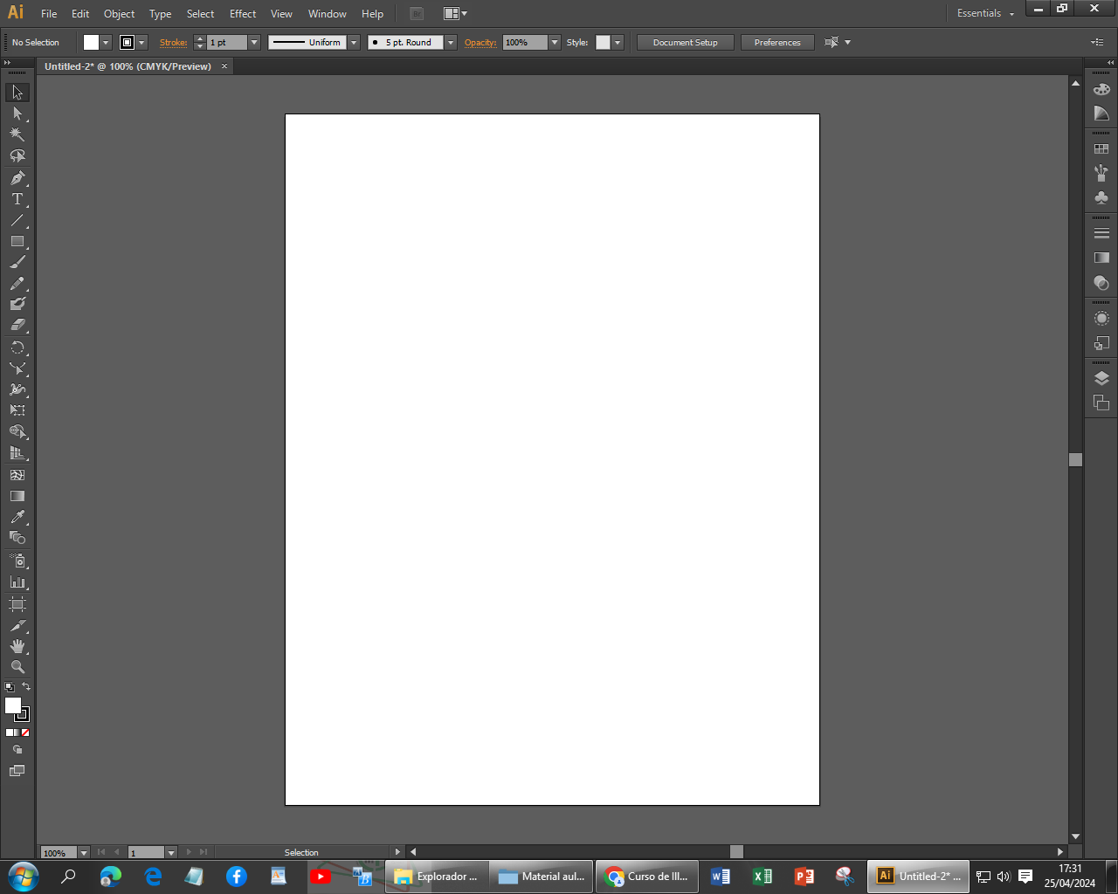
Conhecendo a Área de Trabalho do Illustrator CS6
1. A Tela de Desenho (Artboard)
É o espaço branco central onde você cria seus desenhos.
Pense nela como uma folha de papel digital.
Você pode ter vários artboards em um único documento, o que facilita criar diferentes versões ou páginas do mesmo projeto.

Slide 12
Conhecendo a Área de Trabalho do Illustrator CS6
2. Barras e Menus
Menu Superior: contém opções como File, Edit, Object, Type, Select, Effect, entre outros.
Painéis Flutuantes (à direita): aqui ficam as paletas de Camadas, Cores, Brushes, Symbols, Stroke, Pathfinder, etc.
Você pode abrir ou fechar cada painel conforme sua necessidade, clicando em Window no menu superior e selecionando o painel desejado.

Slide 13
Conhecendo a Área de Trabalho do Illustrator CS6
3. Caixa de Ferramentas (à esquerda)
É onde estão as ferramentas principais para desenhar, selecionar, pintar e transformar objetos.
Algumas ferramentas mais importantes:
Selection Tool (V): para selecionar e mover objetos.
Direct Selection Tool (A): para selecionar pontos específicos de um objeto.
Pen Tool (P): para desenhar linhas e curvas com precisão.
Shape Tools (M, L, etc.): retângulo, elipse, polígono.
Type Tool (T): para inserir texto.

Slide 14
Conhecendo a Área de Trabalho do Illustrator CS6
Dica prática: passe o mouse sobre cada ferramenta para ver o nome e atalho.
Isso ajuda muito a memorizar rapidamente.

Slide 15
Conhecendo a Área de Trabalho do Illustrator CS6
4. Painel de Controle (Control Panel)
Fica logo abaixo do menu superior.
Mostra opções contextuais da ferramenta selecionada.
Por exemplo, se você selecionar um retângulo, poderá ajustar largura, altura, cor do preenchimento e do contorno sem precisar abrir outros painéis.

Slide 16
Conhecendo a Área de Trabalho do Illustrator CS6
5. Guias, Réguas e Grades
Réguas: Ative pelo menu View > Rulers > Show Rulers ou use Ctrl+R.
Guias: arraste da régua até a área de trabalho para ajudar a alinhar objetos.
Grades: ajudam a manter proporções e alinhamentos precisos.
Dica: essas ferramentas são essenciais para organizar seus desenhos e criar composições simétricas e profissionais

Slide 17
Ferramentas de criação e preenchimento
No Illustrator, algumas ferramentas permitem criar elementos visuais de formas diferentes:
Caneta (Pen Tool): ideal para desenhar formas personalizadas, com linhas retas ou curvas ajustáveis ponto a ponto.
Construtor de Formas (Shape Tools): use para criar rapidamente quadrados, triângulos, círculos, estrelas e outras formas geométricas.
Dica prática: combine formas e a ferramenta de seleção direta para ajustar detalhes e criar composições mais complexas
Depois de desenhar, você pode preencher seus objetos com cores

Slide 18
Dica importante: organize seus layers
No Illustrator, a organização dos layers (camadas) é fundamental. Sempre renomeie cada layer de forma clara, para que você e outras pessoas consigam identificar rapidamente os elementos do seu desenho.
Exemplo prático: imagine um colega que não organiza os arquivos no Google Drive — fica difícil encontrar o que você procura, certo? O mesmo acontece no Illustrator: se os layers não estiverem organizados, editar ou ajustar um elemento se torna muito mais demorado, especialmente quando outra pessoa precisa trabalhar no arquivo.
Manter os layers bem nomeados economiza tempo e evita confusões no fluxo de trabalho.

Slide 19
Trabalhando com a Ferramenta Zoom
Para aproximar ou afastar o seu desenho no Illustrator, você vai usar a ferramenta Zoom, representada por uma lupa na caixa de ferramentas à esquerda.
Atalhos e formas de usar o Zoom
Ativar a ferramenta Zoom
Clique na lupa na caixa de ferramentas ou pressione a tecla Z no teclado.
Aumentar ou diminuir o zoom
Para aproximar, clique sobre a área desejada.
Para afastar, segure a tecla Alt enquanto clica.
Zoom em uma área específica
Se você quer focar em um detalhe, selecione a ferramenta Zoom e arraste o mouse sobre a área que deseja ampliar.
Zoom rápido sem mudar a ferramenta
Mesmo com outra ferramenta selecionada, você pode dar zoom rapidamente: segure Ctrl + Espaço e clique ou arraste na área desejada.
💡 Dica prática: usar o zoom corretamente ajuda a trabalhar com detalhes minuciosos, ajustar pontos-âncora e corrigir pequenas imperfeições com muito mais precisão.

Slide 20
Usando a Paleta Navigator
Além da ferramenta Zoom, o Illustrator oferece o Navigator, um painel que facilita a visualização e a navegação pelo seu documento, especialmente quando ele é grande ou possui muitos detalhes.
Como ativar o Navigator
Vá até o menu Window (Janela) no topo da tela.
Clique em Navigator.
Uma pequena caixa de visualização será exibida. Nela, você verá uma miniatura do seu documento e poderá:
Navegar rapidamente para qualquer área do desenho, arrastando a janela de visualização.
Ajustar o tamanho do zoom usando o controle deslizante na parte inferior do painel, sem precisar usar a ferramenta Zoom manualmente.
Dica prática: o Navigator é ótimo para trabalhar em detalhes distantes do documento ou quando você precisa mover rapidamente entre diferentes áreas sem perder a noção do todo

Slide 21
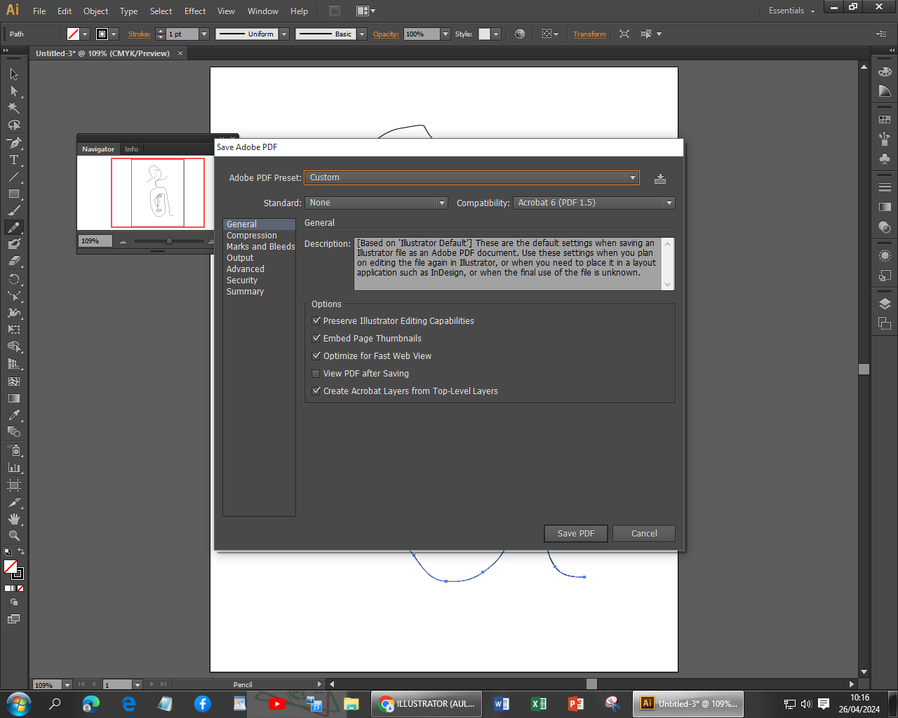
Salvando uma imagem para web no Illustrator
Quando seu desenho estiver pronto, é importante saber como salvá-lo corretamente para uso na web.
No Illustrator, esse processo é simples e garante que sua imagem mantenha a qualidade e seja rápida de carregar online.
Passo a passo
Vá até o menu File (Arquivo) no canto superior esquerdo.
Selecione Save a Copy (Salvar uma cópia).
Escolha a pasta onde deseja salvar o arquivo, dê um nome ao documento e selecione o formato PDF.
Clique em Salvar.
Uma nova janela de configuração aparecerá. Marque a opção Optimize for Fast Web View (Otimizar para visualização rápida na web).
Clique em Save PDF (Salvar PDF) e pronto! Seu arquivo estará preparado para uso online.
Dica prática: usar a opção “Optimize for Fast Web View” garante que sua imagem carregue mais rápido na internet, sem perder qualidade visual

Slide 22
Réguas, Guias e Grades: alinhamento preciso no Illustrator
Para criar desenhos organizados e alinhados no Illustrator, é fundamental usar réguas, guias e grades.
Esses recursos ajudam você a posicionar objetos com precisão, mantendo seu trabalho limpo e profissional.
Ativando Réguas
Vá até o menu View (Visualizar).
Selecione Rulers > Show Rulers (Réguas > Mostrar Réguas) ou use o atalho Ctrl + R.
As réguas aparecerão nas bordas superior e lateral esquerda da área de trabalho, mostrando medidas em pixels, centímetros ou a unidade que você escolher.
Ativando Grades
No menu View, selecione Show Grid (Mostrar Grade).
A grade ajuda a alinhar elementos de forma uniforme, funcionando como um guia visual para proporções e espaçamentos.
Ativando Guias
No menu View, vá até Guides > Show Guides (Guias > Mostrar Guias).
Você pode criar guias personalizadas arrastando da régua para a área de trabalho, o que ajuda a alinhar objetos de forma precisa.
Definindo o ponto zero
O ponto zero é a referência de origem da régua, que determina os valores de posição X e Y.
Para definir, clique na interseção das réguas vertical e horizontal e arraste para o local que deseja como ponto de referência.

Slide 23
Preferências do Illustrator: personalizando seu ambiente de trabalho
O Illustrator permite que você ajuste o programa para que ele funcione do jeito que você prefere, por meio do arquivo de preferências. Esse arquivo gerencia os comandos, o posicionamento dos painéis e diversas configurações, incluindo:
Opções gerais de exibição;
Gravação de arquivos;
Desempenho do programa;
Tipos de fonte;
Configurações de plug-ins e discos de memória virtual.
Sempre que você fecha o Illustrator, as definições de preferências são salvas automaticamente, garantindo que seu ambiente de trabalho seja mantido da próxima vez que abrir o programa.
Atenção: se o Illustrator começar a se comportar de forma inesperada, pode ser que o arquivo de preferências esteja corrompido. Nesse caso, é recomendado restaurar as configurações padrão.

Slide 24
Preferências do Illustrator: personalizando seu ambiente de trabalho
Como editar as preferências
Existem duas formas de acessar as preferências:
Pelo menu Edit (Editar)
Vá até Edit > Preferences e, no menu que aparecer, selecione a opção que deseja modificar.
Pela barra superior
Clique em Preferences.
Uma caixa de diálogo será aberta, permitindo alterar todas as configurações necessárias.
Como redefinir as preferências
Se for necessário restaurar tudo para o padrão:
Abra Preferences.
Clique em Reset All Warning Dialogs.
Clique em OK.
Dica prática: redefinir as preferências resolve problemas inesperados e ajuda a manter o Illustrator funcionando de forma estável.

Slide 25
Caixa de Ferramentas: a base para desenhar no Illustrator
A caixa de ferramentas é onde você encontra todas as ferramentas necessárias para criar, selecionar, desenhar e editar objetos no Illustrator. Ela fica geralmente posicionada no lado esquerdo da tela e é a base do seu trabalho.
Principais pontos da caixa de ferramentas
Ferramenta de seleção (V)
É a primeira e uma das mais importantes ferramentas. Permite selecionar, mover e redimensionar objetos no documento.
Ferramentas com divisões
Algumas ferramentas possuem outras opções dentro delas, indicadas por uma seta pequena no canto inferior direito do ícone.
Clique nessa seta para acessar todas as variações da ferramenta, como diferentes tipos de canetas ou formas geométricas.
Opções de cores
Logo abaixo das ferramentas, há duas caixas:
A caixa branca define a cor de preenchimento do objeto.
A caixa com linha preta define a cor do contorno.

Slide 26
Caixa de Ferramentas: a base para desenhar no Illustrator
A seta no canto superior direito permite alternar rapidamente entre preenchimento e contorno.
Os quadradinhos na parte inferior esquerda servem para resetar as cores ao padrão: contorno preto e preenchimento branco.
Tipos de preenchimento
Na linha inferior, você pode escolher entre:
Preenchimento sólido
Preenchimento gradiente
Sem preenchimento
Essas opções se aplicam ao preenchimento ou contorno, dependendo de qual está ativo, mas lembre-se: o contorno não aceita gradiente.
Visualização em tela cheia
O botão no final da barra permite visualizar seu documento em modo fullscreen, com ou sem barra de menus, facilitando focar no desenho sem distrações.
Dica prática: explore cada ferramenta e suas variações para conhecer todos os recursos que a caixa de ferramentas oferece. Ela é o centro de controle do seu trabalho no Illustrator.

Slide 27
Iniciando um desenho no Illustrator
Para começar a criar seu desenho no Illustrator, siga estes passos simples:
Selecione uma ferramenta de desenho
Na caixa de ferramentas, escolha a ferramenta que deseja usar, como Pen Tool (caneta), Rectangle Tool (retângulo), Ellipse Tool (elipse) ou outras formas geométricas.
Crie seu objeto
Clique e arraste o mouse na área de trabalho para desenhar o objeto escolhido.
Para formas geométricas como círculos ou quadrados, mantenha a tecla Shift pressionada para criar proporções perfeitas.
Dica prática: comece desenhando formas simples e depois combine-as para criar desenhos mais complexos. Explorar as ferramentas de desenho é o primeiro passo para dominar o Illustrator.

Slide 28
Opções de cores no Illustrator
No Illustrator, é possível definir cores para o preenchimento e contorno dos objetos de forma rápida e prática.
Como usar
Na caixa de ferramentas, clique no ícone de cores localizado no final da barra.
Uma paleta de cores será aberta, permitindo que você selecione a cor desejada para o seu desenho.
Lembre-se de que você pode escolher se a cor será aplicada ao preenchimento (cor interna do objeto) ou ao contorno (borda do objeto).
Dica prática: experimente diferentes combinações de cores e observe como elas afetam a aparência do seu desenho. Isso ajuda a criar composições mais harmoniosas e visualmente atrativas.

Slide 29
Alterando o contorno no Illustrator
O contorno é a borda que envolve os objetos no Illustrator, e é possível alterar sua cor e espessura facilmente.
Passo a passo para alterar a cor do contorno
Localize a caixa de ferramentas à esquerda da tela.
Na parte inferior, você verá duas caixas sobrepostas:
A caixa superior branca representa o preenchimento.
A caixa inferior com linha preta representa o contorno.
Clique duas vezes na caixa do contorno.
Uma paleta de cores será aberta. Selecione a cor desejada e clique em OK.
Dica prática: alterar o contorno ajuda a destacar objetos, criar efeitos visuais ou simplesmente combinar cores de forma harmoniosa com o preenchimento do desenho.

Slide 30
Ferramenta Retângulo: criando formas retangulares e quadradas
A Ferramenta Retângulo é ideal para criar formas retangulares e quadradas de maneira rápida e precisa.
Menu desdobrável
A ferramenta possui um menu desdobrável, indicado por uma seta branca no canto inferior direito do ícone.
Ao clicar nessa seta, você verá outras ferramentas relacionadas, como o retângulo arredondado ou polígono, permitindo maior variedade de formas.
Como criar um retângulo
Selecione a Ferramenta Retângulo na caixa de ferramentas.
Clique e arraste o mouse na área de trabalho para criar a forma no tamanho desejado.
Como criar um quadrado
Selecione a Ferramenta Retângulo.
Pressione e segure a tecla Shift enquanto arrasta o mouse.
A forma resultante será um quadrado perfeito, com todos os lados iguais.
💡 Dica prática: usar a tecla Shift para proporções perfeitas é útil para criar ícones, botões e elementos que exigem precisão geométrica.

Slide 31
Ferramenta Retângulo Arredondado: criando formas com cantos suavizados
A Ferramenta Retângulo Arredondado permite criar retângulos e quadrados com cantos arredondados, adicionando um efeito mais suave e moderno aos seus objetos.
Como acessar a ferramenta
Na caixa de ferramentas, clique e segure na seta ao lado da Ferramenta Retângulo.
No menu desdobrável, selecione Retângulo de Cantos Arredondados.
Como criar um retângulo com cantos arredondados
Selecione a ferramenta como descrito acima.
Clique e arraste o mouse na área de trabalho para criar o retângulo com o tamanho desejado.
Como criar um quadrado com cantos arredondados
Selecione a Ferramenta Retângulo Arredondado.
Pressione e segure a tecla Shift enquanto arrasta o mouse.
O resultado será um quadrado com cantos arredondados de forma perfeita.
💡 Dica prática: essa ferramenta é ótima para criar botões, ícones e elementos visuais que precisam de um acabamento mais suave e amigável.

Slide 32
Ferramenta Elipse e Ferramenta Polígono
A Ferramenta Elipse permite criar formas ovais ou círculos perfeitos no Illustrator.
Como criar uma elipse ou círculo
Na caixa de ferramentas, clique e segure na seta ao lado da Ferramenta Retângulo.
Selecione a Ferramenta Elipse no menu desdobrável.
Clique e arraste o mouse sobre a área de trabalho para criar a elipse.
Para criar um círculo perfeito, pressione e segure a tecla Shift enquanto arrasta.
A Ferramenta Polígono permite criar formas com múltiplos lados, como triângulos, pentágonos e hexágonos.
Como criar um polígono
Clique e segure na seta ao lado da Ferramenta Retângulo.
Selecione a Ferramenta Polígono no menu desdobrável.
Clique e arraste o mouse na área de trabalho para criar a forma.
Para alinhar as bordas perfeitamente, pressione e segure a tecla Shift enquanto arrasta.
Para definir dimensões e número de lados com precisão, utilize a barra de propriedades no topo da tela.
💡 Dica prática: combinar círculos, elipses e polígonos é uma ótima maneira de criar ícones, gráficos e elementos complexos de forma rápida e precis

Slide 33

ATIVIDADE
Criando um animal com formas geométricas
Objetivo: Aplicar o conhecimento sobre formas geométricas, preenchimento, contorno e organização de layers no Illustrator.
Instruções:
Abra o Illustrator e crie um novo documento (File > New).
Escolha uma ferramenta de forma geométrica (Retângulo, Elipse, Polígono).
Utilize as formas geométricas para desenhar um animal de sua escolha.

